Slide 1
Cvičení 20.4.
Ladislav Peška,
Department of Software Engineering,
Charles University in Prague,
Czech Republic

Slide 2
SOUTĚŽ

Slide 3
Průběžné výsledky soutěže

Slide 4
Průběžné výsledky soutěže
Item based KNN
Výsledky se zásadně liší dle zvoleného K
Přemýšlejte, které atributy jak dobře definují podobnost (nebo udělejte Grid search)
Grid search = prohledávání všech kombinací parametrů s určitou velikostí kroku
Je vhodné zapojit nějak i data z testovací sady
Např. jim přiřadit průměrné hodnocení uživatele či objektu
Případně jak jinak odhadnout výsledky, pro která nemám relevantní trénovací data

Slide 5
Algoritmy

Slide 6
Algoritmy pro učení UP
Nearest neighbours methods
Object content-based similarity
Vector Space Model
Učení modelu desetiboje
Faktorizace Matic
Rozhodovací stromy

Slide 7
Učení modelu desetiboje
Přeformulovaný problém desetiboje:
Pref(UID, OID) = @(loc_pref(UID, a1), loc_pref(UID, a2),… )
Hypotéza 4: Preference uživatele U k objektu O se dá vyjádřit pomocí nějaké agregace @ lokálních preferencí uživatele k atributům objektu a1, …, ak
Agregační funkce by měla zachovávat monotonitu
Lokální preference převádí doménu atributu do [0,1] a zároveň počítají případné parametry @ (např. důležitost atributu)

Slide 8
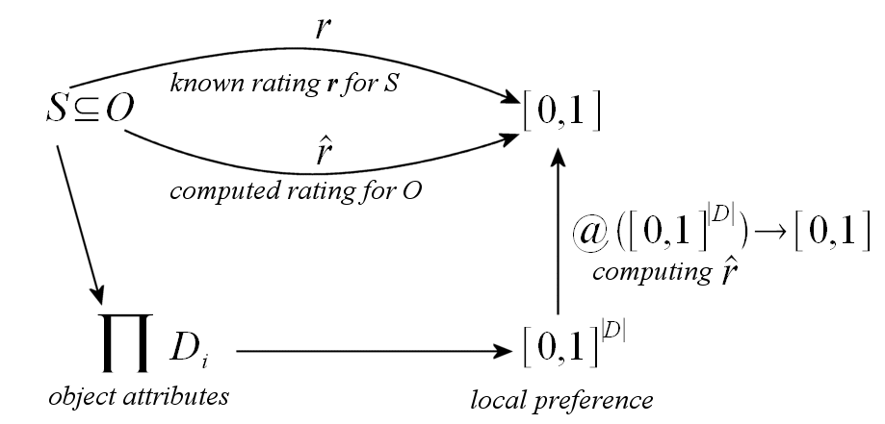
Učení modelu desetiboje

Slide 9
Učení modelu desetiboje
Meta-algoritmus:
Definuju jaké uvažuji lokální preference a agregační funkce (regrese/intervaly/… průměr/vážený průměr/max/min/…)
Pro každého uživatele U se z trénovacích dat naučím jeho lokální preference pro všechny atributy a parametry agregační funkce
Pro každou dvojci UID, OID (a parametry objektu a1,…an)
Spočtu hodnotu lokálních preferencí
Spočtu agregační funkci

Slide 10
Učení modelu desetiboje
Globální preference:
Průměr lokálních preferencí
Vážený průměr (je třeba stanovit důležitost loc. pref.)
Další varianty (např. fuzzy logické spojky) se hodí spíš pro jiné cílové metriky (zachovávají uspořádání, ale ne hodnoty preference)
Lokální preference:
Je třeba rozlišovat nominální a numerické atributy
Numerické: nějaká forma regrese, nebo rozdělení na intervaly
Nominální: dle jednotlivých hodnot

Slide 11
Učení modelu desetiboje
Lokální preference nominálních atributů:
Preference = průměrná hodnota ratingu pro danou hodnotu atributu
Důležitost atributu – idea: čím větší rozptyl ratingů, tím méně je atribut důležitý

Slide 12
Učení modelu desetiboje
Lokální preference nominálních atributů:
nebo také můžeme počítat váhu pro každou hodnotu atributu zvlášť (ale musíme mít dost dat!!!)

Slide 13
Učení modelu desetiboje
Lokální preference numerických atributů:
Intervalová metoda: rozdělíme doménu atributu na intervaly (Kolik? Jak?)
A dál se chovám, jako by to byly nominální data
Implementačně snadnější metoda
Ale také méně přesná (ztrácím informace)

Slide 14
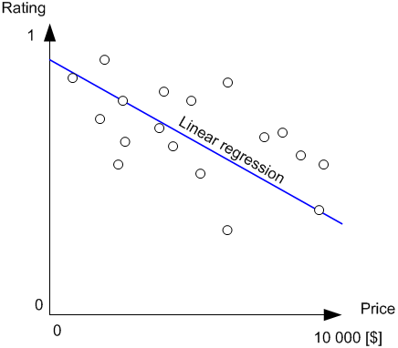
Učení modelu desetiboje
Lokální preference numerických atributů:
Regresní metody:
Cílem regresních metod obecně je proložit datovými body křivku tak, aby chyba (nebo obecně nějaká cílová metrika) byla co nejnižší.

Slide 15
Učení modelu desetiboje
Regresní metody:
Lineární regrese – snažíme se body proložit přímku tak, abychom
Least squares linear regression: minimalizovali sumu čtvercových odchylek jednotlivých bodů:
Lze řešit poměrně snadno algoritmicky (spočítáme parametry α, β)
http://en.wikipedia.org/wiki/Simple_linear_regression

Slide 16
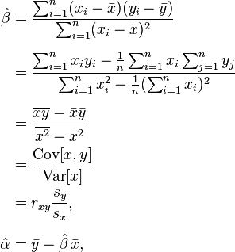
Učení modelu desetiboje

Slide 17
Učení modelu desetiboje - příklad
User UID: 108470824 (217 objektů), 16030145 (30 objektů)
Závislost ratingu uživatele na numerických hodnotách z items:

Slide 18
Učení modelu desetiboje
Další regresní metody:
Polynomiální regrese vyššího stupně
http://en.wikipedia.org/wiki/Polynomial_regression
http://www.azdhs.gov/lab/documents/license/resources/calibration-training/12-quadratic-least-squares-regression-calib.pdf
http://www.arachnoid.com/polysolve/
Po částech lineární regrese
http://en.wikipedia.org/wiki/Segmented_regression
…

Slide 19
Učení modelu desetiboje
Regresní metody – důležitost atributu
Např. podle směrnice lineární regrese (pozor na měřítko!!!)
Obdobně jako u nominálních atributů, jen je „rozptyl“ počítán od očekávané hodnoty dle regresní křivky
W(Ai) = 1/var(X)
Pozor na možné situace, kdy var(x) = 0!!!
Zde E(X) = např. Ax + B pro lineární regresi

Slide 20
Faktorizace Matic
Předpoklady:
Máme matici ratingů UID x OID, ta je velmi řídká (v řádu promile)
Uživatelé mají jisté latentní (skryté) faktory, podle kterých filmy hodnotí (např. míra napětí, vhodnost pro děti, zábavnost…).
Obdobně objekty tyto faktory do určité míry naplňují
Pokud správně tyto faktory jak u uživatelů tak i u objektů odhadneme, můžeme dopočítat rating každému páru UID, OID
http://dl.acm.org/citation.cfm?id=2043979
http://arxiv.org/pdf/1210.5631.pdf
http://www2.research.att.com/~volinsky/papers/ieeecomputer.pdf

Slide 21
Faktorizace Matic
http://www2.research.att.com/~volinsky/papers/ieeecomputer.pdf

Slide 22
Faktorizace Matic
Formální postup:
Pro uživatele U objekty O, počet lat. faktorů F chceme rozdělit původní matici R_{UxO} na dvě matice U_{UxF} , O_{OxF} tak, aby zpětné vynásobení matic UxO^{T} odpovídalo zhruba R
Zhruba odpovídalo pro nás znamená, aby neprázdné hodnoty R byly co nejpodobnější UxO^{T} wrt. RMSE (lze i jiné metriky), tedy budeme počítat odchylku:
Prevence proti přeučení
Chyba hodnocení

Slide 23
Faktorizace Matic
A jak matice U a O najít?
Stochastic Gradient Descend (SGD)
Iterativní algoritmus
Zderivujeme minimalizační funkci zvlášť podle u a o a dostaneme rovnice pro update latentních faktorů pro uživatele i objekty:
Kde η je „learning rate“ – ovlivňuje jak rychle budou faktory konvergovat k optimu a λ je „overfitting parameter“ který ovlivňuje hranici přeučení.
Procházíme iterativně všechny uživatele a objekty a postupně updatujeme další iteraci latentních faktorů.

Slide 24
Faktorizace Matic
Postup: stanovím počet faktorů f, learning rate η a overfitting param λ
Iteruji
Pro každého uživatele a každý objekt spočtu aktuální chybu na všech hodnoceních příslušejících k uživateli/objektu
Vytvořím novou iteraci latentních faktorů
Dokud nenastane
Konvergence (rozdíl mezi starou a novou hodnotou cílové metriky je menší než epsilon)
Konec času, nebo počtu iterací
Metoda příliš dlouho diverguje (asi byl nastaven příliš vysoký learning rate)

Slide 25
Faktorizace Matic
Jakmile mám matice U, O, mohu spočítat jakýkoli rating R_{i,j} = U_{i} x O_{j}^{T}
Problémy:
Hodně parametrů k naučení/odhadnutí (learning rate, počet iterací, počet faktorů, overfitting)
Online updaty jsou docela složité (řeší se dávkově)
Výhody:
Dle řady experimentů lepší výsledky než KNN (Netflix…)
Implementace: https://github.com/gburtini/Learning-Library-for-PHP

Slide 26
Další metody učení UP
Rozhodovací stromy
Metody založené na faktorizaci matic
Vector Space Model
Pravděpodobnostní metody
Neuronové sítě…
DP Marie Kukharové – celkem pěkný přehled metod
Preprint verze na http://www.ksi.mff.cuni.cz/~peska/diplomka_kukhar.pdf

